Slide 1




REFORMA TRIBUTÁRIA
REGIMES DIFERENCIADOS E REGIMES ESPECÍFICOS
Comissão Assuntos Econômicos – CAE
Senado 24/setembro/2024
Reynaldo Lima Jr.
Vice Presidente

Slide 2

JUSTIFICATIVA DO LEGISLADOR
Objetivo manter a competitividade,
incentivar a formalização e
facilitar o crescimento das empresas

Slide 3
REGIMES ESPECIFICOS
Tributação mais justa e simplificada
setores estratégicos
tecnologia e sustentabilidade
agronegócio familiar e cooperativas
micro e pequenas empresas
.

Slide 4
CRIAÇAO NANOEMPREENDEDOR
Nova categoria jurídica
Pequenos empreendedores
Faturamento anual inferior a R$ 40,5 mil.
NUMEROS DA INFORMALIDADE
Informais | 8 milhões | Empregos informais
Fonte Sebrae 2023

Slide 5
NANOEMPREENDEDOR
JUSTIFICATIVAS E BENFICIOS DO LEGISLADOR PARA CRIAÇAO
Isenção tributária da Contribuição do (CBS) e do (IBS).
Beneficiar 5 milhões de Brasileiros (motoristas de aplicativos
Acesso a previdência social / politicas publicas
Estimulo à formalização / Credito / suporte do governo
Foco no complemento de renda – fomentar atividades comerciais locais / gerar emprego e renda

Slide 6
NUMEROS DA INFORMALIDADE
Informais | 8 milhões | Empregos informais
O MEI EM NÚMEROS
MEI | 13 milhões | 1,3 milhão (estimativa)
NANOEMPREENDEDOR X MEI
Faturamento anual R$81mil
Atende todos os mesmos quesitos
Apenas não terá isenção CBS/IBS
Justiça Social???
Fonte Sebrae 2023

Slide 7
SIMPLES NACIONAL
Art 179 da Constituição Federal,
“...é assegurado às ME e EPP
tratamento jurídico diferenciado e simplificado nos campos administrativo, tributário, previdenciário, trabalhista, creditício e de desenvolvimento empresarial”
Não é RENUNCIA fiscal!!!

Slide 8
REPRESENTATIVIDADE DO SIMPLES NACIONAL NA ECONOMIA
Regime Tributário | Número de Empresas | % Total Empresas | % Total Empregos
Simples Nacional | 14 milhões | 70% | 54%
Lucro Presumido | 1,4 milhão | 7% | 20%
Lucro Real | 500 mil | 2,50% | 25%
Terceiro Setor | 450 mil | 2,25% | 5%
Fonte Sebrae 2023

Slide 9
INOVAÇAO PLP 68/24
ESTABELECE O REGIME DE TRANSIÇAO
TRANSIÇÃO DO SIMPLES NACIONAL MIGRANDO PARA OUTROS REGIMES COMO LUCRO REAL OU LUCRO PRESUMIDO
artigos 21, 22, 23 e 24

Slide 10
REGIME DE TRASIÇÃO DO SIMPLES NACIONAL
FAIXA DE TRANSIÇAO (art. 21)
Empresa que superar até 20% do faturamento,
Permanece no Simples Nacional por mais 2 anos
ALIQUOTAS PROGRESSIVAS (art. 23)
  Alíquotas não foram apresentadas, nem discutidas)
PERÍODO DE ADAPTAÇAO (art.24)
  Define período de 2 anos para se estruturarem e fazerem a transição gradual.
ESTIMULAR O CRESIMENTO (art.25)
Crescimento das empresas de forma gradual, planejado e sustentável, sem impactos da transição entre os regimes tributários disponíveis.

Slide 11
COMPLICANDO O SIMPLES NACIONAL
Reforma Tributária - Ampla divulgação que nada mudaria no Simples Nacional
Criação de 2 opções
opção 1
  apuração separada
  calculo apartado CBS/ IBS
  gerar crédito total
opção 2
  manter-se no sistema antigo
  gerar crédito mínimo
  perda da competitividade.

Slide 12
COMPLICANDO O SIMPLES NACIONAL
Maior complexidade com criação de 2 opções
Maior custo gestão compliance
Maior custo gestão / administração das empresas
Não transferência de crédito / competitividade
forçar as empresas meio da cadeia ao desenquadrar
outros regimes não são desonerados na folha
impacto indireto / gerar demissões.
Como simplificar toda essa operação complexa???
Estabelecer o crédito presumido para o Simples Nacional

Slide 13
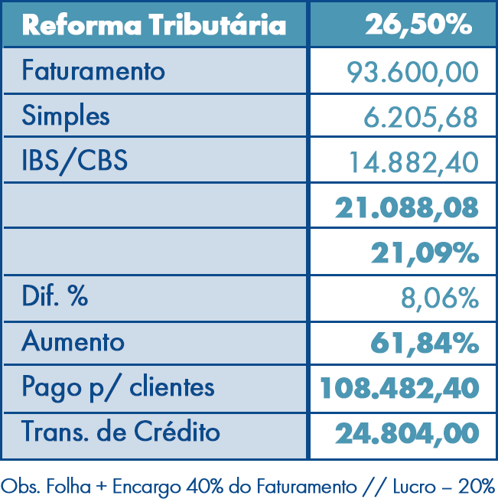
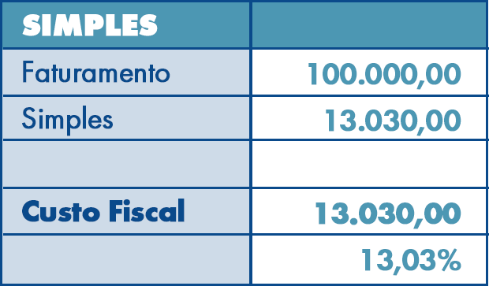
IMPACTO TRIBUTARIO NAS EMPRESAS DE SERVIÇOS

Slide 14
REFORMA TRIBUTÁRIA X O SIMPLES NACIONAL
Apuração em 2 sistemas
vai de encontro questão de simplificação.
Maior complexidade no cálculo da apuração
Maior controle por parte das empresas
Novas obrigações acessórias
Impacto tributário, principalmente P. Serviços e no meio da cadeia.
Custo Brasil/Doing Business...
“Reforma tributária”
Setor de serviços recebe grande parte do ônus !!!
ME e EPP com mais burocracia e aumento carga tributária!!!

Slide 15





